Slide 1
智慧教务系统
重修报名操作说明
2023.03.16
1
1

Slide 2
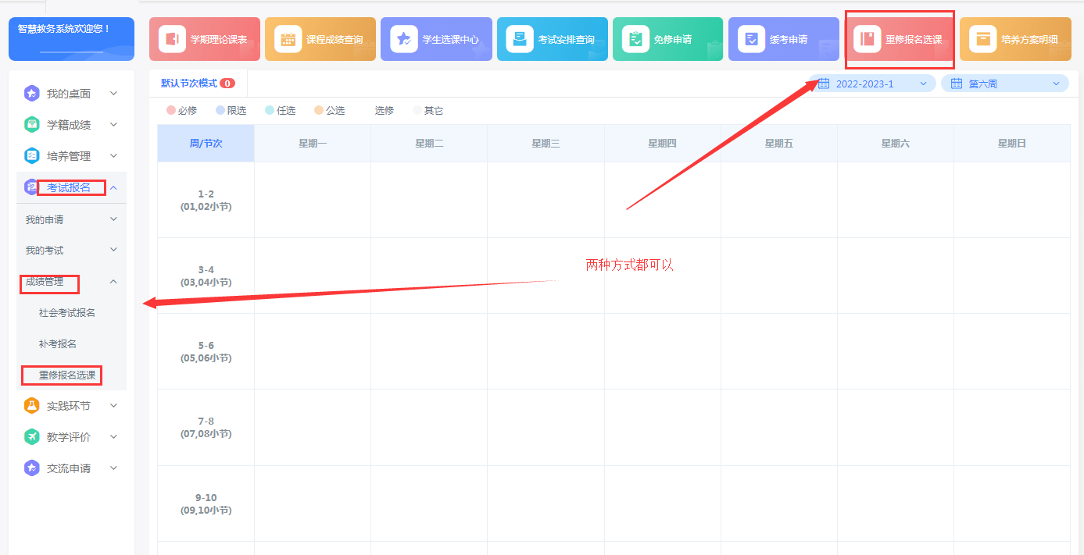
重修报名

Slide 3
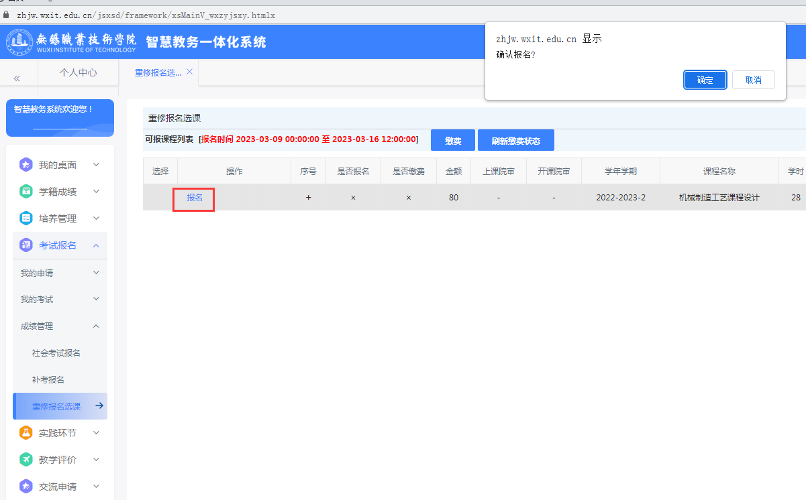
重修报名

Slide 4
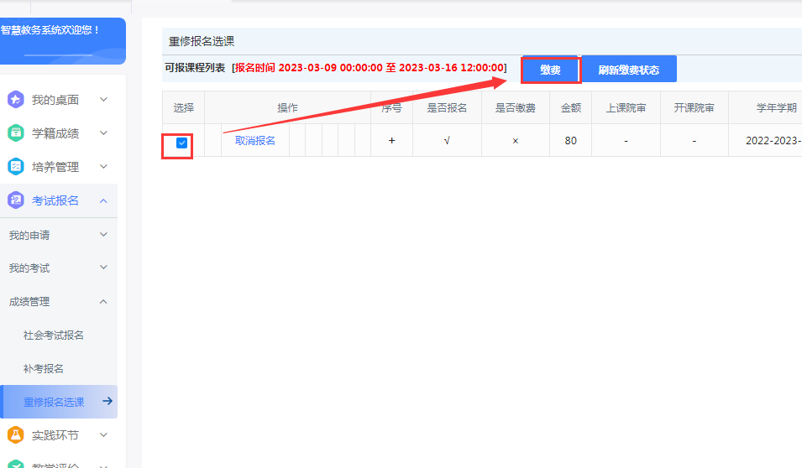
重修缴费

Slide 5
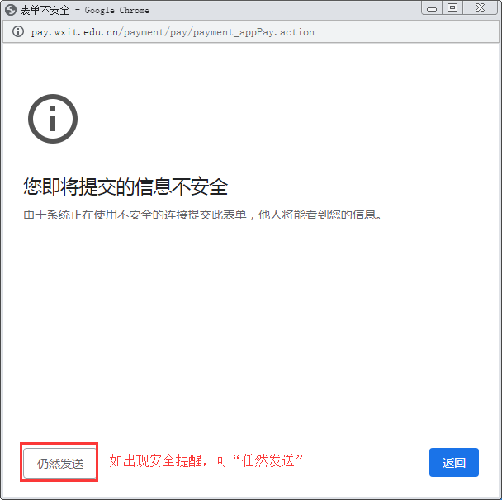
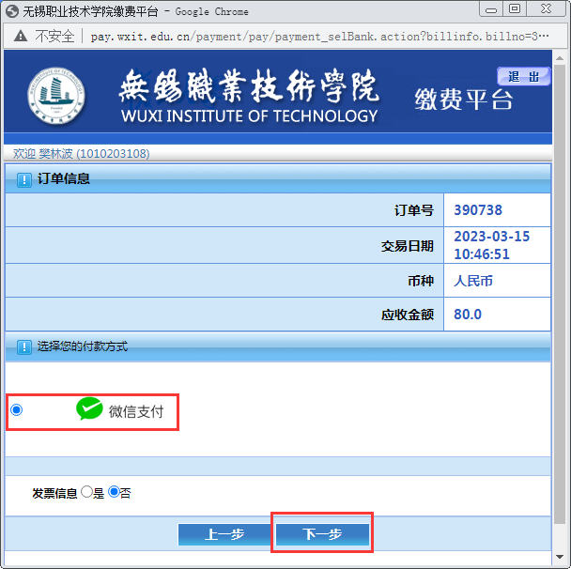
重修缴费
财务缴费页面可能会因为用户个人浏览器的安全设置无法弹出，可调调整设置，可使用Firefox,360或Google浏览器。

Slide 6
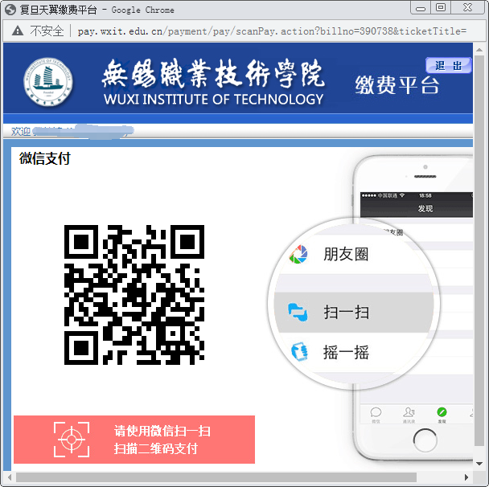
重修缴费
财务缴费页面可能会因为用户个人浏览器的安全设置无法弹出，可调调整设置，可使用Firefox,360或Google浏览器。

Slide 7
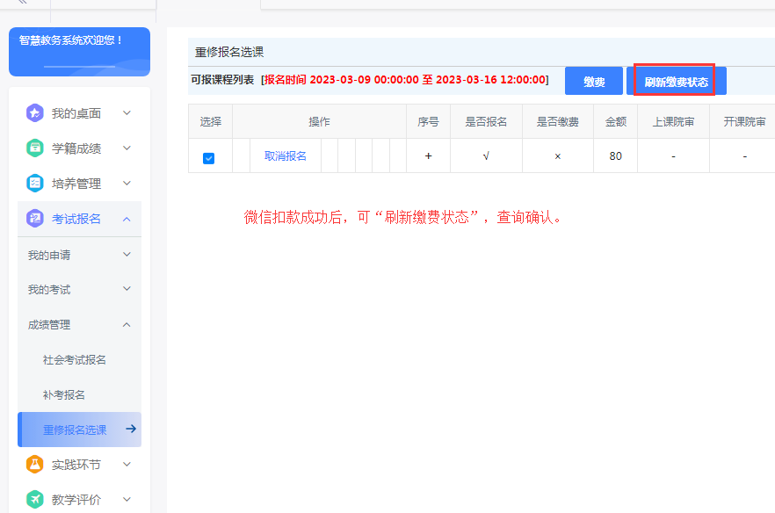
重修缴费
财务缴费页面可能会因为用户个人浏览器的安全设置无法弹出，可调调整设置，可使用Firefox,360或Google浏览器。

